Slide 1
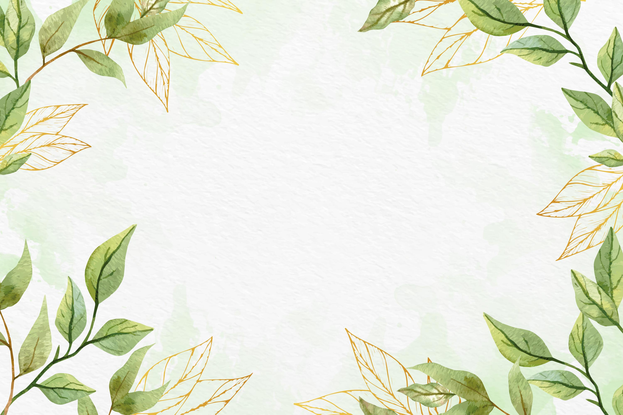

Thứ … ngày … tháng … năm
Tự nhiên và xã hội
Chủ đề 4: Thực vật và động vật
Bài 13: Một số bộ phận của thực vật (tiết 1)

Slide 2

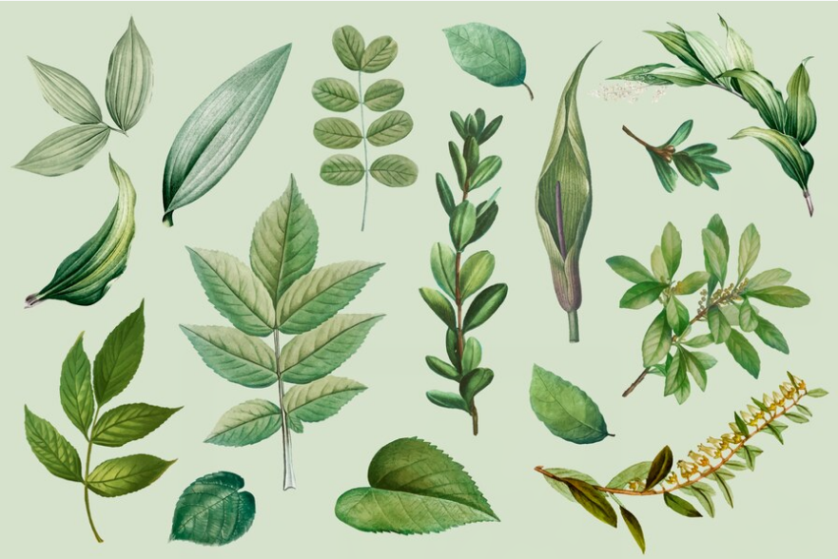
Tìm hiểu về sự đa dạng của thực vật
Hoạt động 1

Slide 3
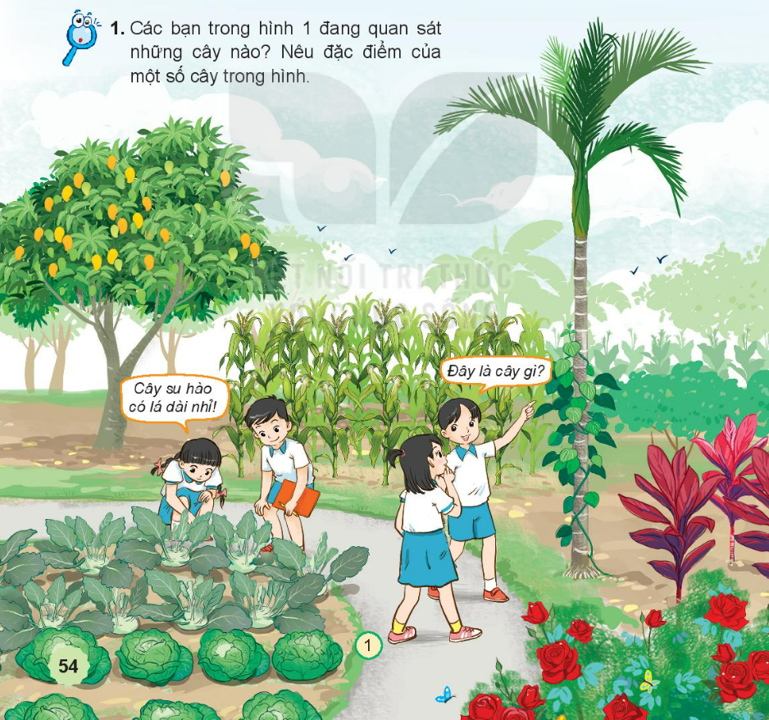

Quan sát hình
và trả lời câu hỏi
LÀM VIỆC
NHÓM 2
CHIA SẺ
TRƯỚC LỚP

Slide 4
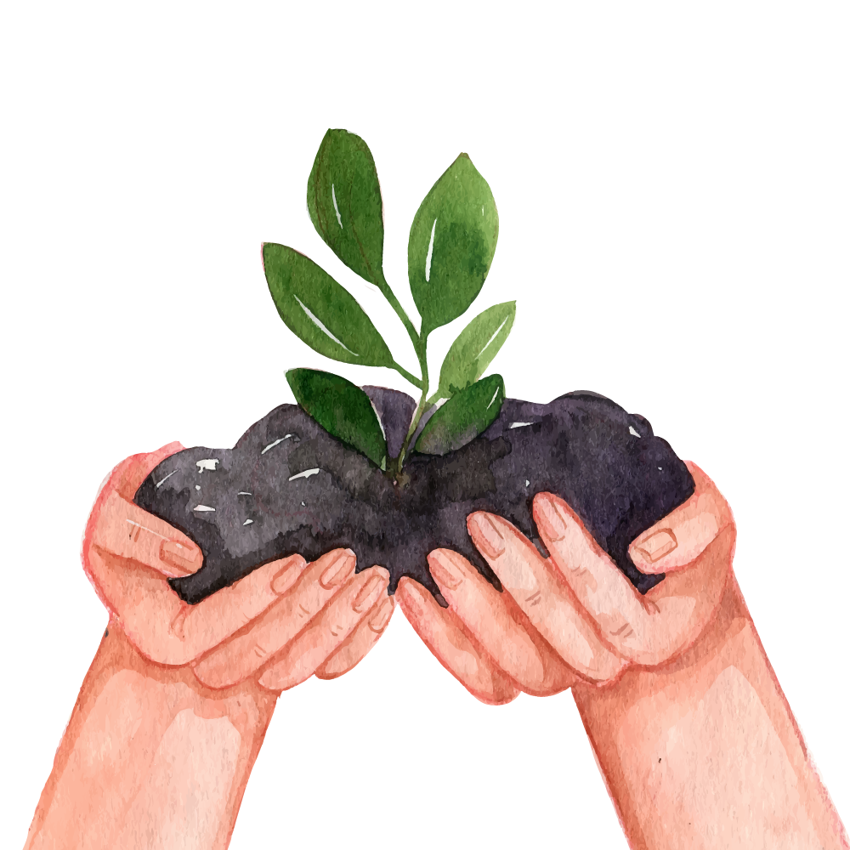
Kết luận
Thực vật rất đa dạng, các loại cây khác nhau có những đặc điểm khác nhau.

Slide 5



Hoạt động 2
Tìm hiểu đặc điểm rễ cọc, rễ chùm

Slide 6
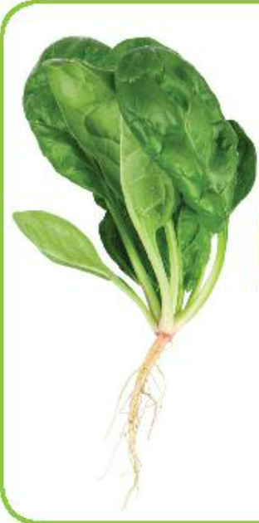
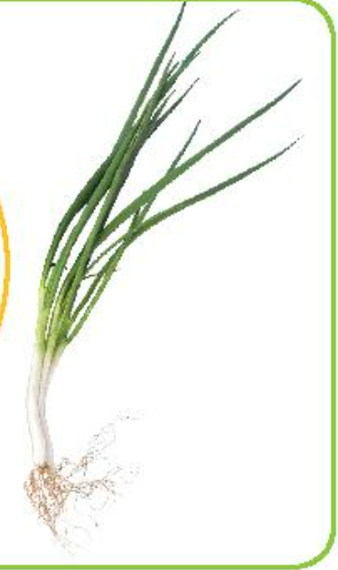

Quan sát và nêu đặc điểm của từng loại rễ cây
Thảo luận nhóm 4

Slide 7
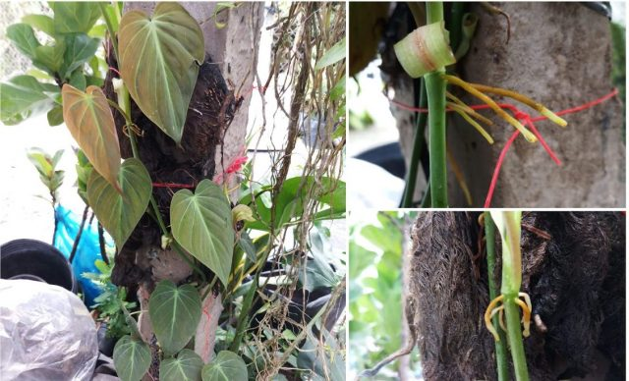
Quan sát và nhận xét cách mọc rễ cây trầu không
Rễ phụ
Cây trầu không

Slide 8
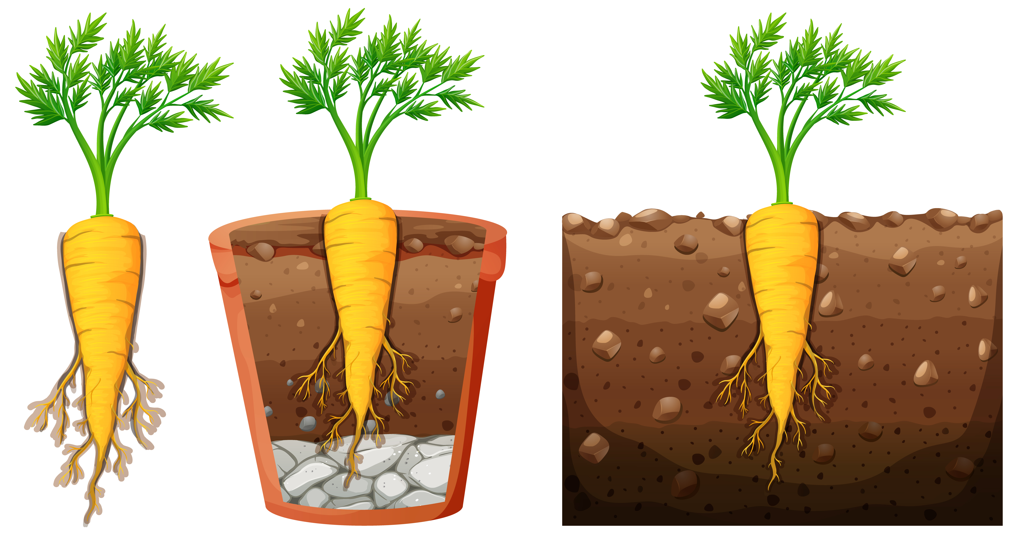
Quan sát và nhận xét cách mọc rễ củ cà rốt
Rễ phình to thành củ

Slide 9
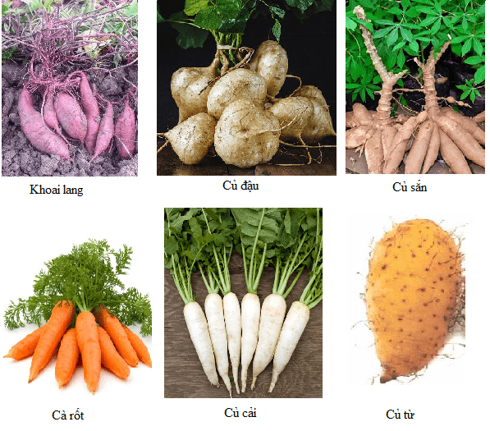
Một số loài cây có rễ phình to thành củ

Slide 10
Hoạt động 3
Tìm hiểu về cách mọc và các đặc điểm của thân cây

Slide 11

Quan sát hình H3 – H10/ SGK/ tr.55,56
Kể tên các loài cây, nêu cách mọc và đặc điểm về màu sắc, hình dạng, kích thước của cây
Tên cây | Thân đứng | Thân leo | Thân bò | Thân cứng | Thân mềm

Slide 12
Quan sát hình H3 – H10/ SGK/ tr.55,56
Kể tên các loài cây, nêu cách mọc và đặc điểm về màu sắc, hình dạng, kích thước của cây
Tên cây | Thân đứng | Thân leo | Thân bò | Thân cứng | Thân mềm
 | cây mít, cây lúa | dưa chuột | dưa hấu | cây mít | dưa chuột, dưa hấu, cây lúa

Slide 13
Kết luận
+ Cây có 3 cách mọc: mọc đứng, mọc leo, mọc bò.
+ Có 2 loại thân cây: Thân cứng (thân gỗ), thân mềm (thân thảo).
+ Các loài cây có độ lớn, màu sắc khác nhau.

Slide 14
Hãy xếp cây đã sưu tầm được theo 4 nhóm
Rễ cọc
Cây rau dền
Cây bưởi
…
Rễ chùm
Cây hành
Cây cần tây
…
Rễ phụ
Cây trầu không
Cây đa
…
Rễ phình to thành củ
Cây cà rốt
Cây khoai tây
…

Slide 15
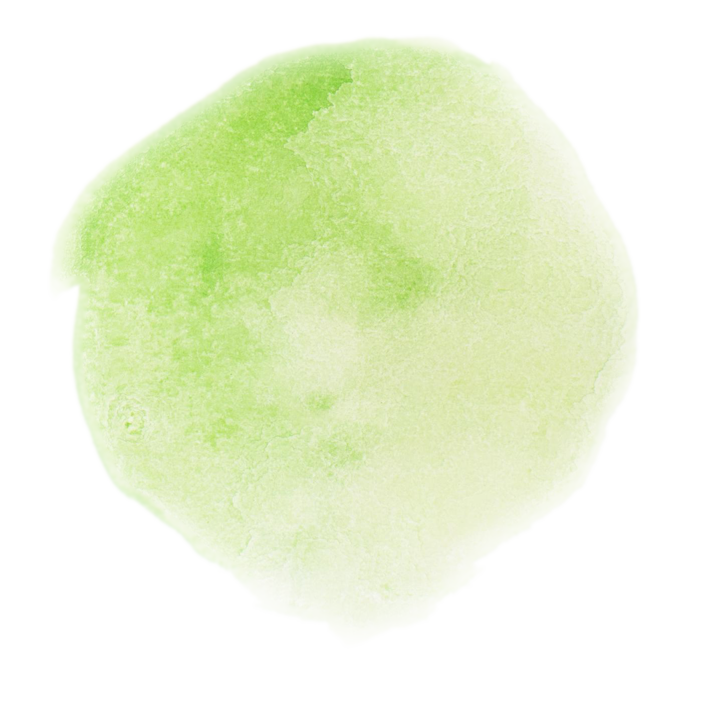
04
Vận dụng
LUẬT CHƠI
2 đội chơi lần lượt lên gắn thẻ có ghi tên các loài cây vào bảng có 2 nhóm: thân gỗ và thân thảo.
Đội nào gắn nhanh và đúng thì đội đó thắng cuộc.
Trò chơi “Tia chớp”

